Slide 1
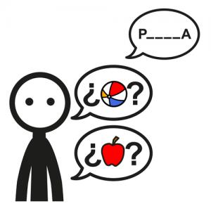
CATEGORÍAS SEMÁNTICAS
ASOCIAR VOCABULARIO
El objetivo asociar vocabulario con su pareja igual
Hay 2 diapositivas iguales por cada grupo de imágenes.
Primero enseñamos las imágenes del vocabulario y lo decimos en voz alta, después vamos nombrando el vocabulario y lo pulsamos en la izquierda para ver con cual corresponde su igual.
En la siguiente diapositiva, con las mismas imágenes, el niño tiene que tocar la imagen de la izquierda y con el dedo señalar donde estaría la pareja en la derecha.
Podéis usar la Tablet o el ordenador para que vean el vocabulario y lo ordenen señalando el lugar, no es necesario imprimir. Si queréis imprimir: recortar las imágenes para luego ponerlas encima del lugar que corresponda.
Podéis hacer la actividad una vez por día, y repetir la actividad otro día.

Slide 2
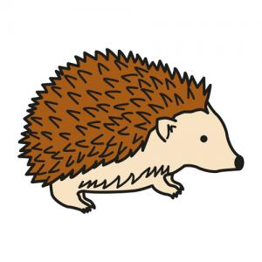

Slide 4
